Slide 1



Действие сарафанного радио Лето 2014-01-23 Bridgestone CIS
BRIDGESTONE CIS
Январь 21, 2014

Slide 2

Небольшой отчет
1. Общая информация
(1)Подход компании Bridgestone для продвижения ECOPIA.
Корпорация Bridgestone нацелена на глобальное продвижение идеи по заботе об окружающей среде, которая воплощена в последних разработках экологичных шин.
Это не просто новое поколение шин ECOPIA с улучшенными показателями, но и воплощение самых высоких технологий компании. Новая продукция должна создать специальную категорию среди продукции компании Bridgestone .Это область высокотехнологичной продукции, которая удовлетворит потребности самых взыскательных клиентов.
(2) ECOPIA EP100A
Bridgestone CIS , представила ECOPIA EP100A, как первый экологичный концепт на Российском рынке в 2011 году. Однако, из за ограниченности доступных размеров и очень сложного и отличающегося от концепта потребности клиента , продажи ECOPIA EP100A были низкими. И понимание бренда ECOPIA так же оставалось низким. С другой стороны , для того что бы преуспеть на конкурентом рынке, мы должны укрепить позицию бренда ECOPIA как наше корпоративное обещание для заинтересованных сторон как лидирующая глобальная компания производящая шины.
(3) Новая ECOPIA
При вышеуказанных обстоятельствах Bridgestone будет вкладывать больше ресурсов на наши лучшие новые экологичные шины ,имеющие более конкретные преимущества для клиента (не экологичный концепт) и запустить новое поколение ЭКО шин.
Бренд ECOPIA ,станет нашим новым стратегическим продуктным брендом так же как и BIZZAK, POTENZA и Turanza.

Slide 3
2. Информация о продукции
(1) Концепция продукции
ЭКО шины, которые сочетают превосходные показатели на дороге, так же как и снижают потребление топлива и выбросы CO2 . (круглая шина нового поколения)
(2)Ключевые моменты продаж новой продукции ECOPIA.
1 Экономия топлива
2 Сцепление на мокрой дороге
3 Длительный срок эксплуатации

Slide 4
План продукции Летние шины
S001
S001
POTENZA
RE002
RE002
TURANZA
T001
T001
EP150
ECOPIA
EP100A
EP200
B
B250
EP850 (for SUV, 4X4)
MY
MY-02
MY-02
3 Летние шины будут запущены в 2014-01-23
4/9

Slide 5
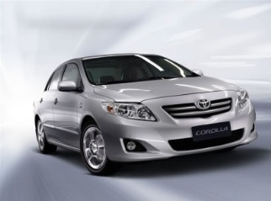
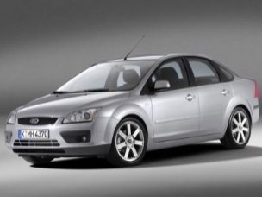
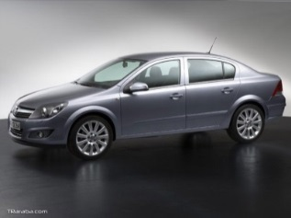
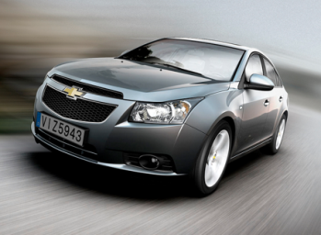
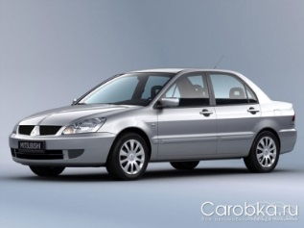
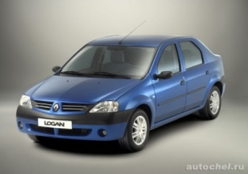
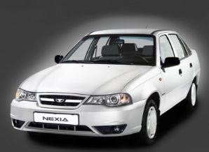
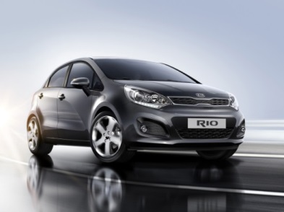
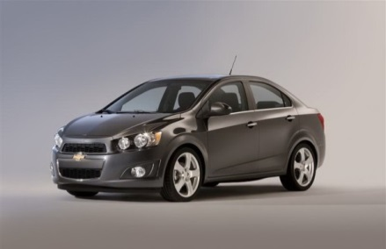
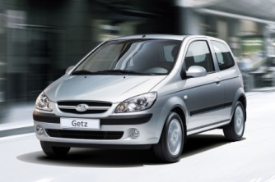
(3-1) Позиционирование продукта из EP150/200
Current
New
Premium
Premium
S001
S001
T001
T001
RE002
RE002
EP100A
MY02
New ECOPIA
MY02
Comfort
B250
Sport
Comfort
New ECOPIA
Sport
Basic
Basic
(3-2) Целевые средства из ECOPIA EP200
Toyota Corolla
Ford Focus
Opel Astra
Chevrolet Cruze
Mitsubishi Lancer
Целевые средства из ECOPIA EP150
Renault Logan
Daewoo Nexia
Kia Rio
Chevrolet Aveo
Hyundai Getz

Slide 6
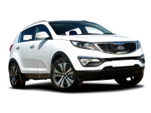
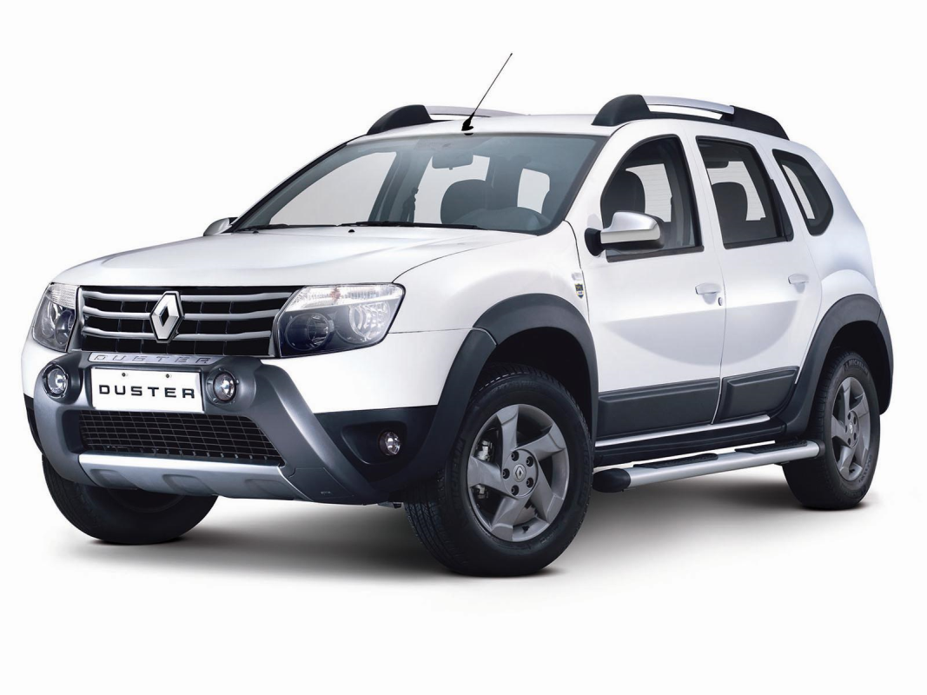
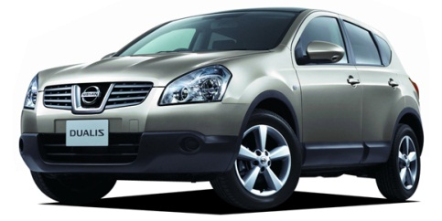
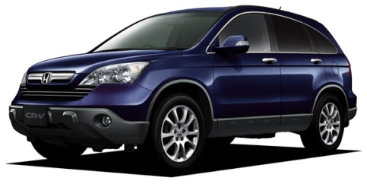
(3-3) Позиционирование продукта из ECOPIA EP850
Current
New
A/T
H/T, H/P, H/L
H/P Sport
A/T
EP850
H/P Sport
Off
ON
Off
ON
(3-4) Целевые транспортных средств из ECOPIA EP850
Nissan Qashqai
Honda CR-V
KIA Sportage
Renault Duster

Slide 7




Ecopia бренд целевая аудитория
Current
NEW
0
Баланс основной производительности
Оригинальное оборудование самое надежное
Безопасность для моей семьи
Используйте только экологичные продукты
Текущие затраты это мои текущие расходы.
“Надежный бренд”
Потому что я мало знаю о шинах.
Долговечные, я считаю самым важным
ECOPIA можно рекомендовать всем.
Не только людям заботящимся об экологии.

Slide 8
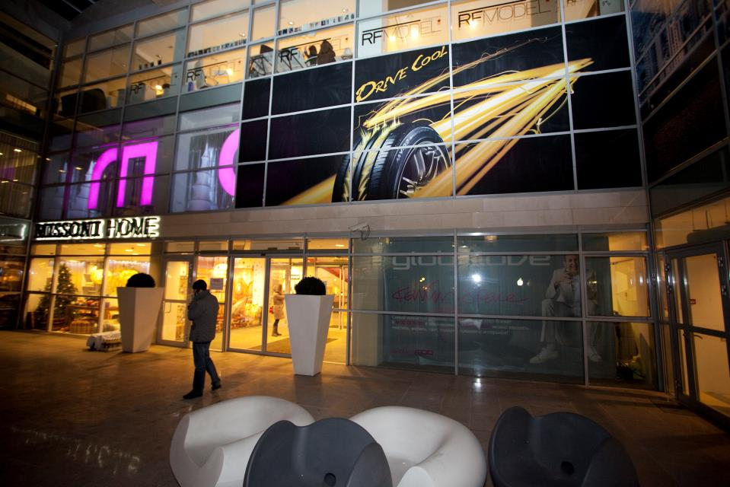
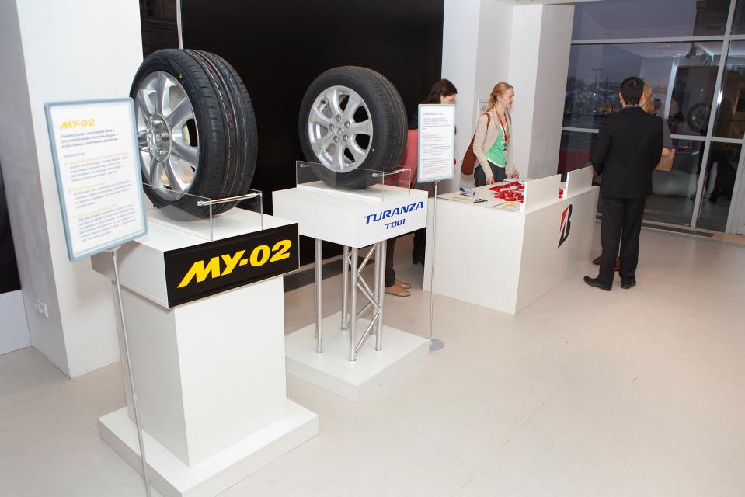
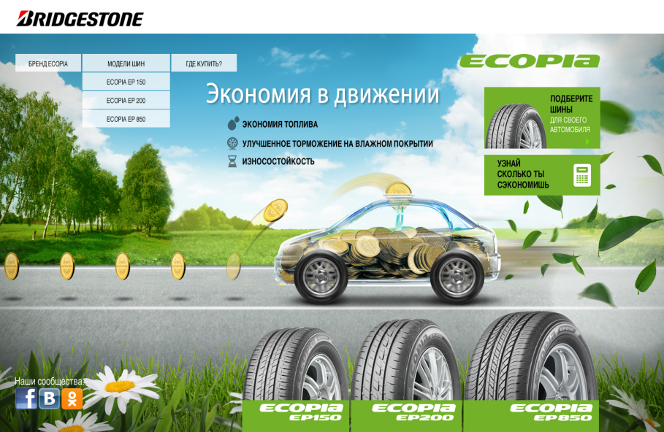
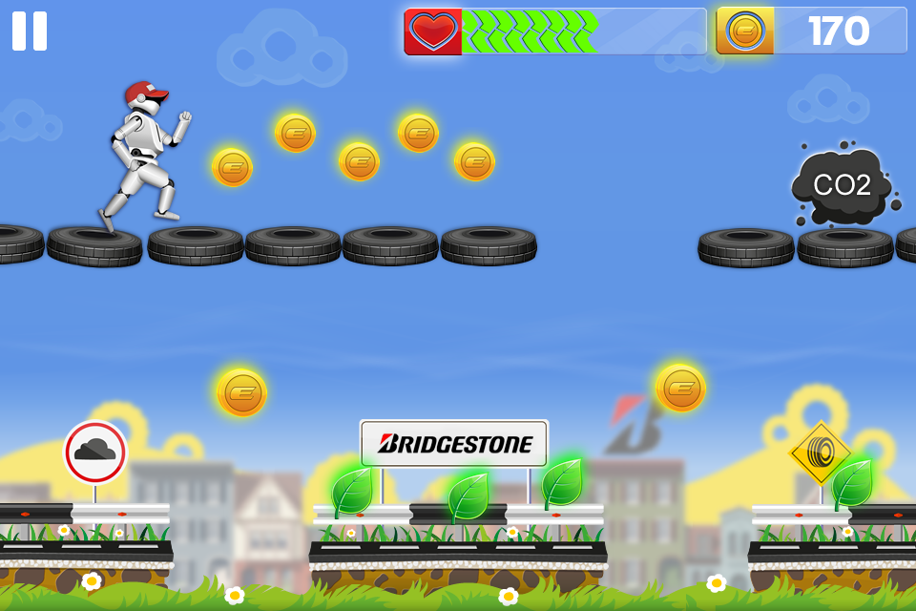
Рекламный план ECOPIA
- Объявление в СМИ
- Специальные ECOPIA сайт с онлайн игрой (конец Февраля)
Сроки: Конец Февраля
Мы планируем организовать конференцию для журналистов. С целью представить новые шины ECIPIA и инициировать публикации в прессе.

Slide 9

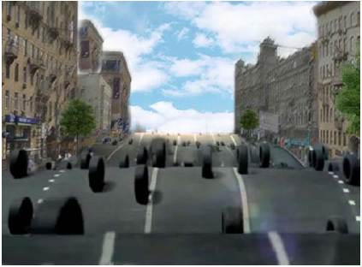


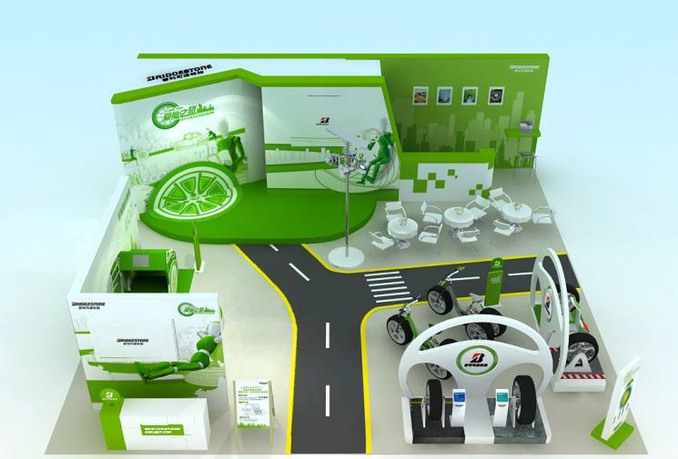
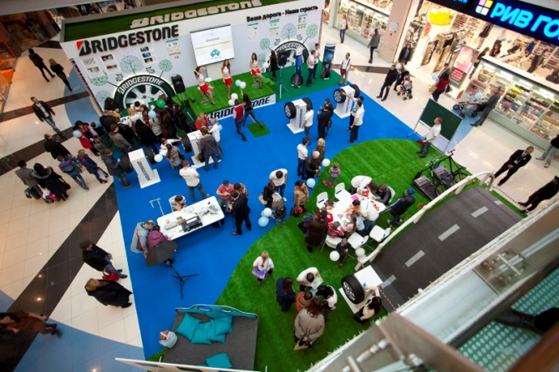
- Для продвижения шин ECOPIA в регионах мы планируем организацию специальных мероприятий в основных торговых центрах в некоторых больших городах России.
Рекламный план ECOPIA
- Рекламная компания
Пресса
TВреклама
Наружная реклама
Интернет

Slide 10
Действия сарафанного радио
Рекомендации, Комментарии
Блогеры, форумы, автомобильные клубы
- Улучшить работу с блогерами, знаменитостями ( в этом году мы начали работать с Land Rover Experience Driving School .Мы можем предложить самым известным блогерам посетить эту школу и испытать наши шины установленные на Люксовые машины Land Rover).
- Продолжить работу с агентами из влиятельных форумов, с сайтами где мы можем делать публикации и дискуссировать с реальными клиентами.
- Лучше проверять всех блогеров, потому что если блогер или знаменитость пишет проплаченую статью, наша рецензия может выглядеть подозрительно.
Активность в социальных сетях
- Быть осторожными с рекламой своих страниц SNS.Мы должны привлекать свою целевую аудиторию, а не людей младше 18 лет.
- Дизайн SNS , содержание должно быть улучшено.
Общие рекомендации
Все мероприятия должны быть более заразительными.
В этот раз мы хотим использовать меньше рекламы.

Slide 11
Наши требования следующие
- Предложение действий для идеального сарафанного радио
a) увеличить осведомленность бренда среди целевой аудитории Bridgestone
b) увеличить осведомленность о бренде ECOPIA
c) увеличить продажи летних шин Bridgestone
2 - Общее расписание всех действий.
3 - Общая оценка затрат с разбивкой за каждое действие.
4 - Срок предложения: 6 Февраля, 2014
4 - Начало действий: Первая половина Марта 2014
4 - Продолжительность акции: 2 месяца
5 - Бюджет: 2.9 миллионов рублей без НДС

